Slide 1

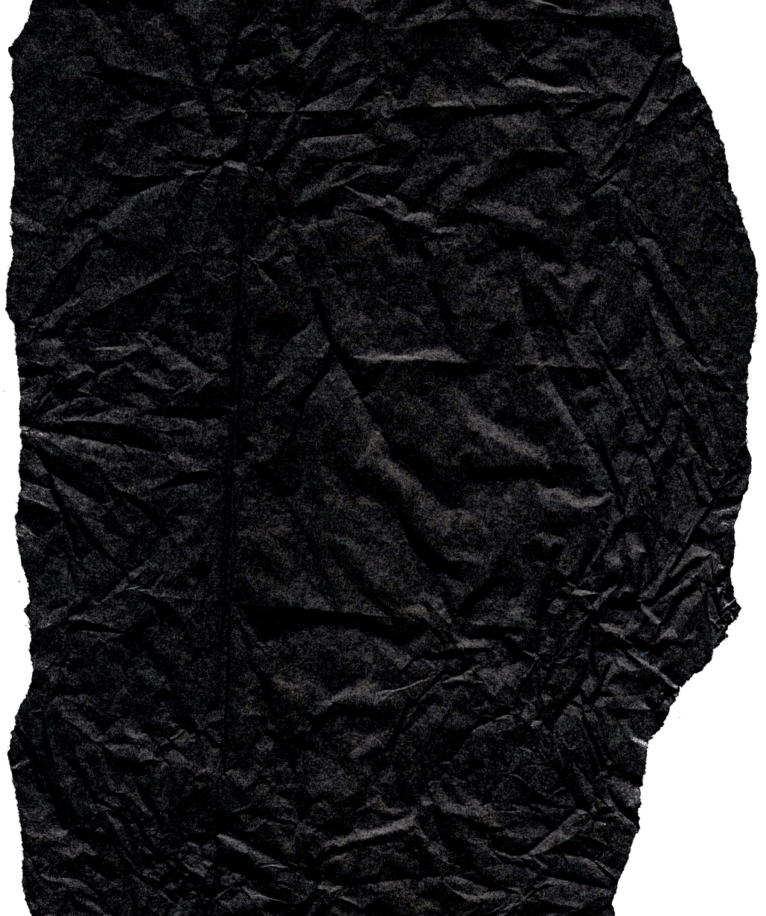

УКРАЇНА В другій світовій війні

Slide 2
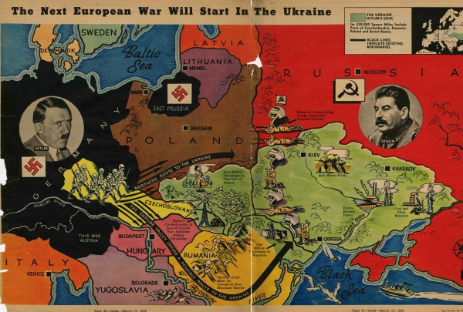
Українці напередодні війни – найбільша в Європі бездержавна нація
Українські терени напередодні війни перебували під окупацією і контролем різних держав: СРСР, Польщі, Румунії та Чехословацької республіки.
23 серпня 1939 року СРСР та Німеччина підписали пакт Молотова–Ріббентропа, який передбачав територіально-політичний переділ Європи. Внаслідок цієї змови Гітлера і Сталіна війна торкнулася українців у перші дні вересня 1939-го.
Ілюстрація з американського журналу «Look»: «Наступна війна в Європі почнеться з України». 14 березня 1939 року

Slide 3
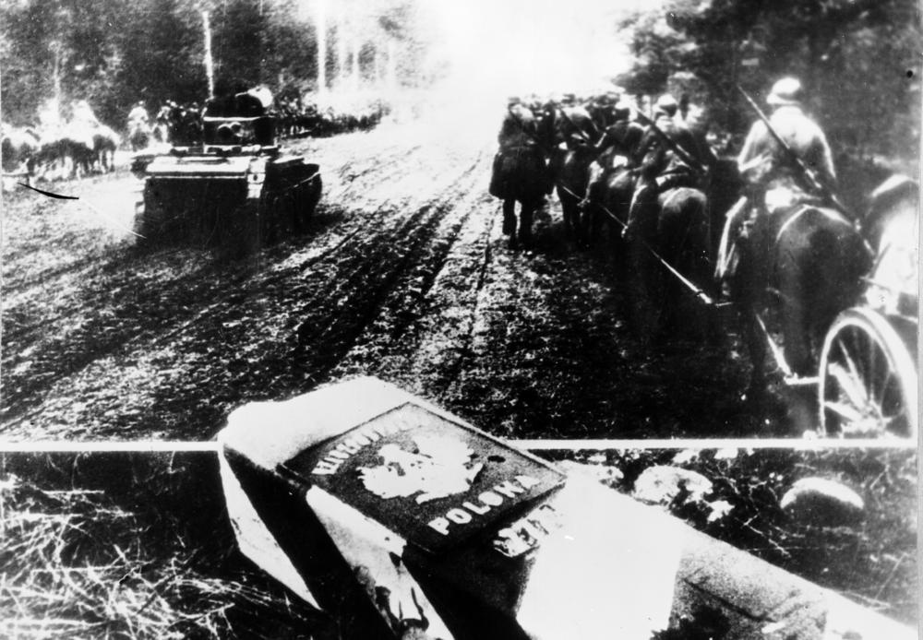
Початок Другої світової війни
1 вересня 1939 року Німеччина напала на Польщу. Велика Британія і Франція оголосили Гітлеру війну. СРСР зволікав, а Гітлер підбурював Сталіна до негайного вступу в Польщу, погрожуючи проголосити західноукраїнську державу.
17 вересня СРСР окупував західну Україну. Так, від початку війни і до 22 червня 1941 року СРСР і Німеччина були союзниками.
Бійці Червоної армії переходять радянсько-польський кордон.
17 вересня 1939 року

Slide 4
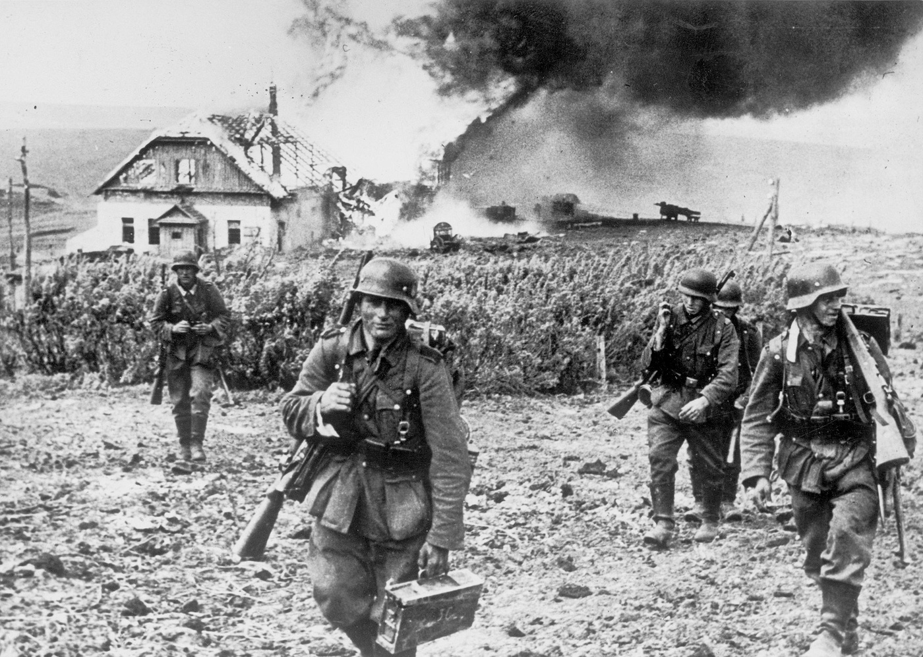
22 червня 1941 року – початок німецько-радянської війни
18 грудня 1940 року Гітлер підписав план «Барбаросса» – наступальної операції проти СРСР. Уночі 22 червня 1941 року німецька авіація вже бомбила Житомир, Київ, Одесу, Севастополь та інші міста.
СРСР із союзника перетворився на противника.
Ворог впевнено просувався на схід і 22 липня 1942 року повністю окупував Україну.
Солдати Вермахту в селі під Харковом. 1942 рік

Slide 5
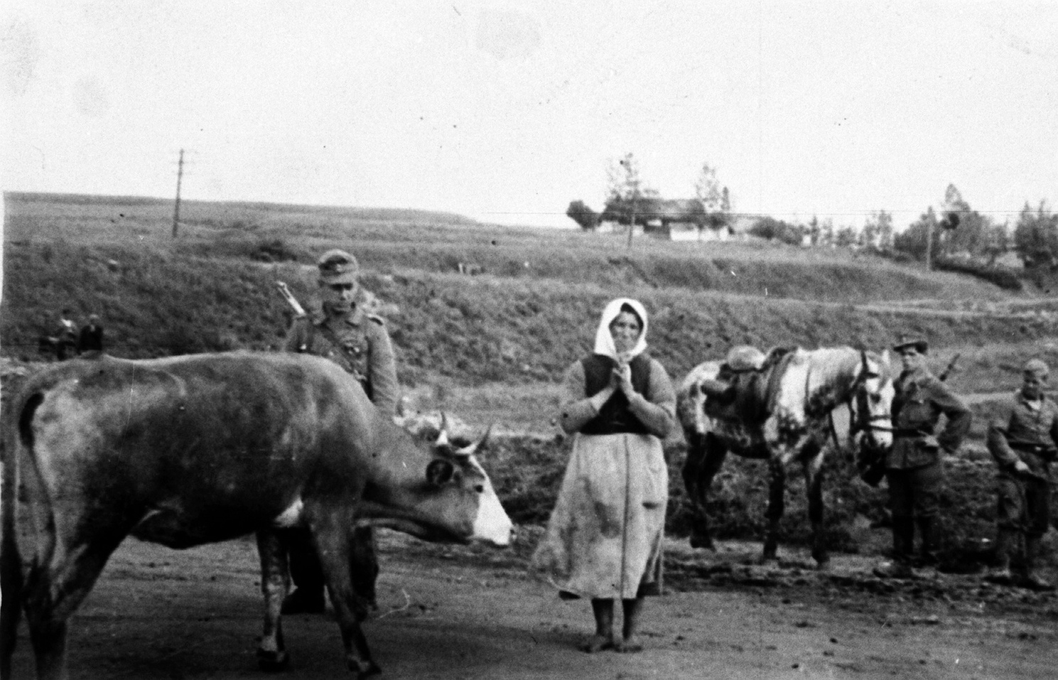
Нацисти і союзники відводили Україні роль колонії
Окупанти представляли себе визволителями від московського панування. 1941-го вони розчленували наші землі на дистрикт «Галичина», зону військової адміністрації, «Трансністрію», Закарпаття та райхскомісаріат «Україна».
Найгірші умови життя були в райхскомісаріаті. Там карали розстрілами за найменші порушення.
Реквізиція німцями худоби у населення України. 1941–1943 роки

Slide 6
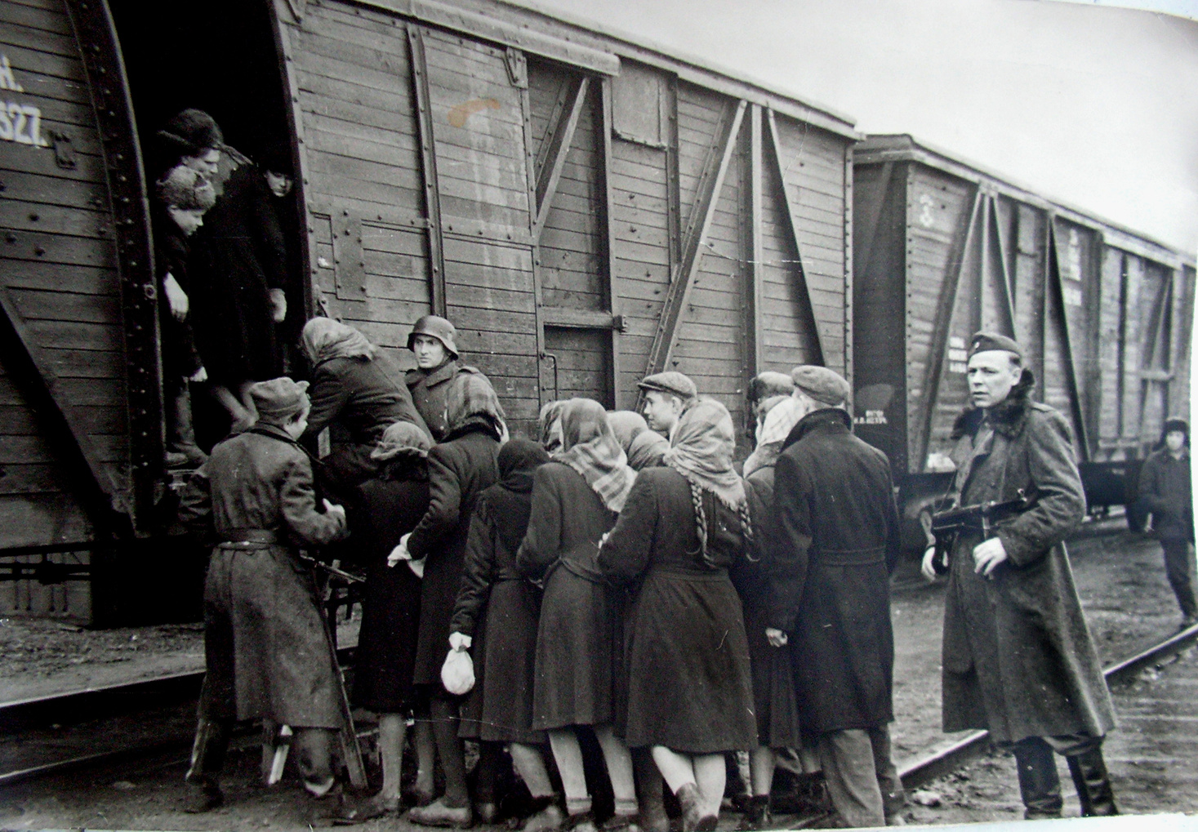
Остарбайтери
Німеччина масово застосовувала працю примусових робітників зі східних окупованих територій. Остарбайтерів масово почали вивозити з України від 1942 року. Спершу це були добровольці. Вже з весни почалися примусові вивезення. До вересня 1944-го з України забрали 1,7–2,4 мільйона осіб.
Примусова праця іноземців – злочин проти людяності.
Остарбайтери біля вагонів перед відправкою на роботи до Німеччини. 1942–1943 роки

Slide 7
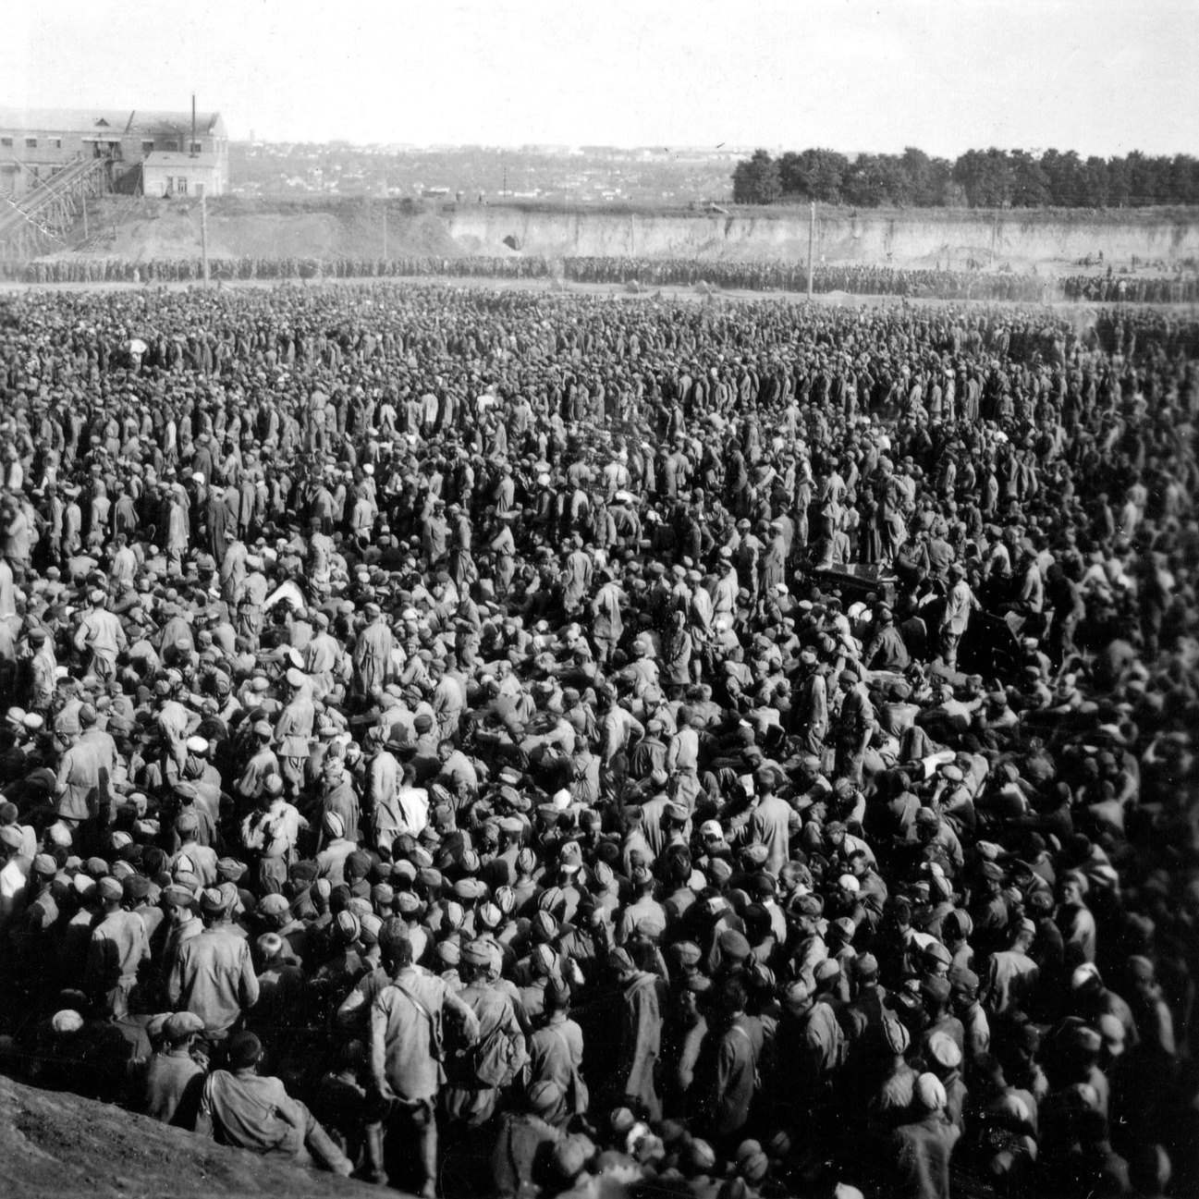
Військовополонені
У перші роки війни нацисти захопили в полон майже 5 мільйонів радянських військовослужбовців. До 500 тисяч із них окупанти знищили, ще 2,6 мільйона померли від жахливих умов у концтаборах.
Вижило 836 тисяч, але в повоєнний час вони зазнали нових репресій комуністичного режиму – були звинувачені в дезертирстві та засуджені до таборів ГУЛАГу або трудових батальйонів.
Полонені Уманської ями. 1941 рік

Slide 8
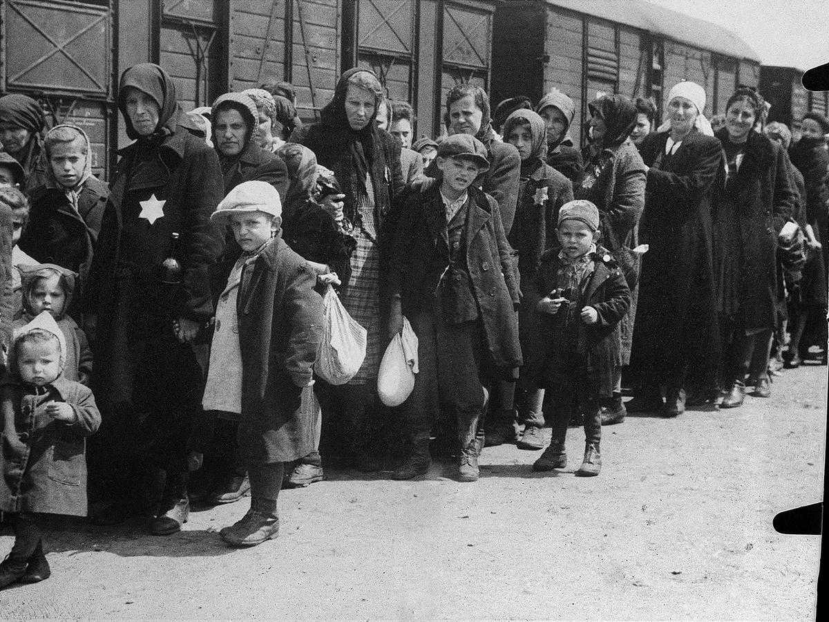
Нацистська расова доктрина – масове знищення євреїв
На початку війни євреїв зганяли в гетто, а потім відправляли до концтаборів. Перші зачистки в Україні провели в Галичині. Там було знищено 670 тисяч осіб. Усього жертвами Голокосту в Україні стали до 1,5 мільйона осіб.
Місця наймасовіших страт в Україні:
Бабин Яр у Києві, Богданівка на Одещині, Дробицький Яр у Харкові, Кам’янець-Подільський.
Закарпатські євреї перед сортуванням. Концтабір Аушвіц. 1944 рік

Slide 9
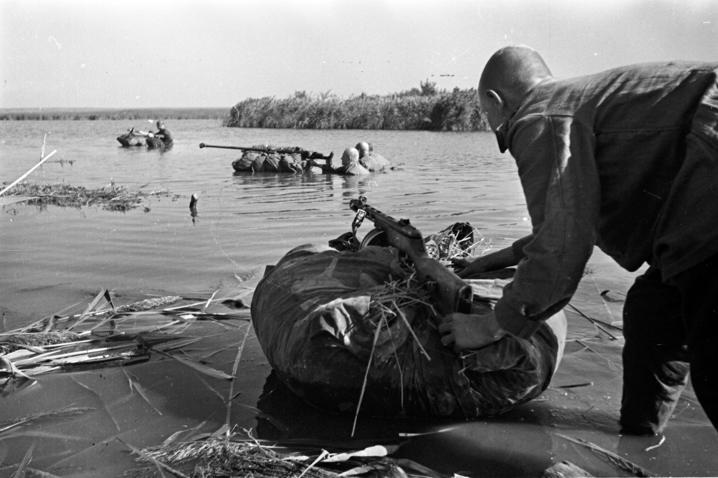
Вигнання нацистів з України (грудень 1942–листопад 1944 року)
Вигнання ворожих військ почалося з Луганщини. Влітку–восени 1943 року Червона армія провела наступальні операції (Бєлгородсько-Харківську, Донбаську, Запорізьку, Київську) і вийшла до Дніпра.
Навесні 1944-го було розірвано німецький фронт біля Карпат. Вже в листопаді нацистів повністю вигнано з України. Бойові дії перемістилися до Європи.
Переправа бійців Червоної армії через Дніпро. Листопад 1943 року

Slide 10
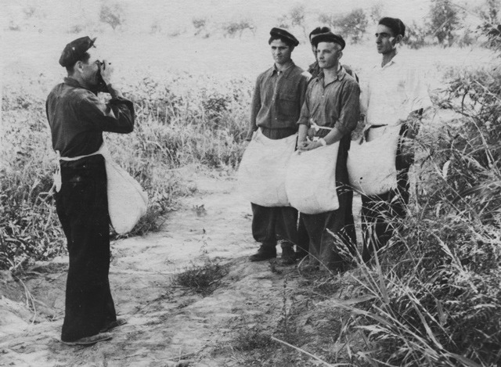
Депортації – масові злочини радянської влади
Одразу після вигнання нацистів із Криму радянська влада почала депортацію кримських татар. У травні-червні 1944 року було примусово вигнано близько 200 тисяч представників корінного народу Криму та понад 40 тисяч болгар, вірмен, греків, турків і ромів.
Депортація українців із Польщі 1944–1946 років охопила територію Лемківщини, Надсяння, Підляшшя та Холмщини. Звідти вглиб України було депортовано понад 480 тисяч українців.
Депортовані кримські татари в Середній Азії збирають бавовну

Slide 11
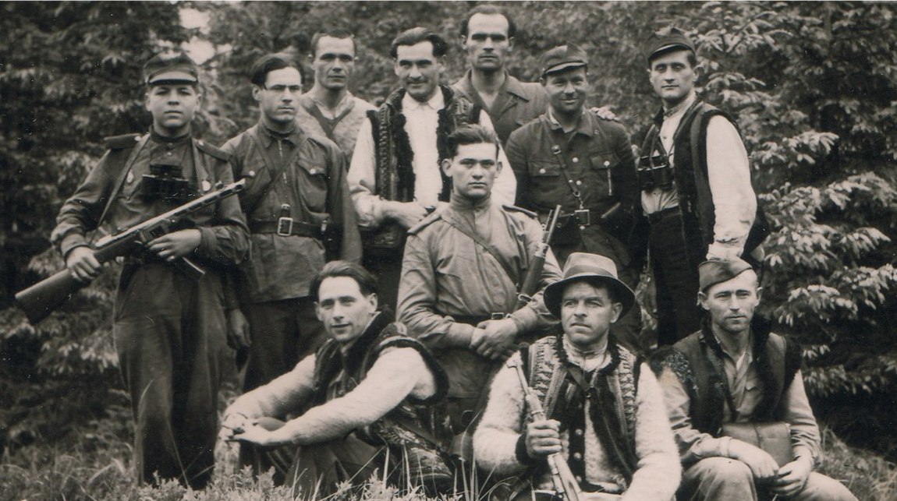
Український визвольний рух. УПА
Під час Другої світової в Україні діяло національне підпілля, яке боролося за здобуття незалежності. Політичним центром стала Організація українських націоналістів, військовим – Українська повстанська армія.
Повстанці організували понад 2 тисячі антинацистських акцій. Боролися вони і проти радянського режиму. Усього через лави УПА пройшло близько 100 тисяч вояків.
Вояки УПА у Карпатах. 1946 рік

Slide 12
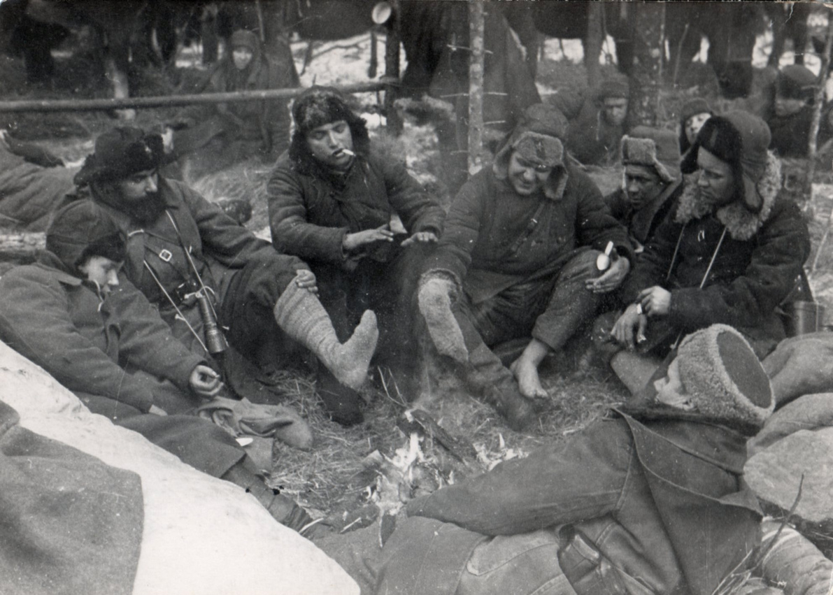
Радянський партизанський рух
Червоні партизани воювали проти нацистів і готували грунт для повернення радянського режиму в Україну. Цей рух був створений партійним керівництвом СРСР та НКВД. Партизанам постачали гроші і зброю, координували дії.
У 1941–1944 роках в Україні в червоних партизанських загонах воювало від 115 до 180 тисяч осіб.
Партизани Чернігівсько-Волинського з’єднання Федорова під час рейду в західну Україну. 1943 рік

Slide 13
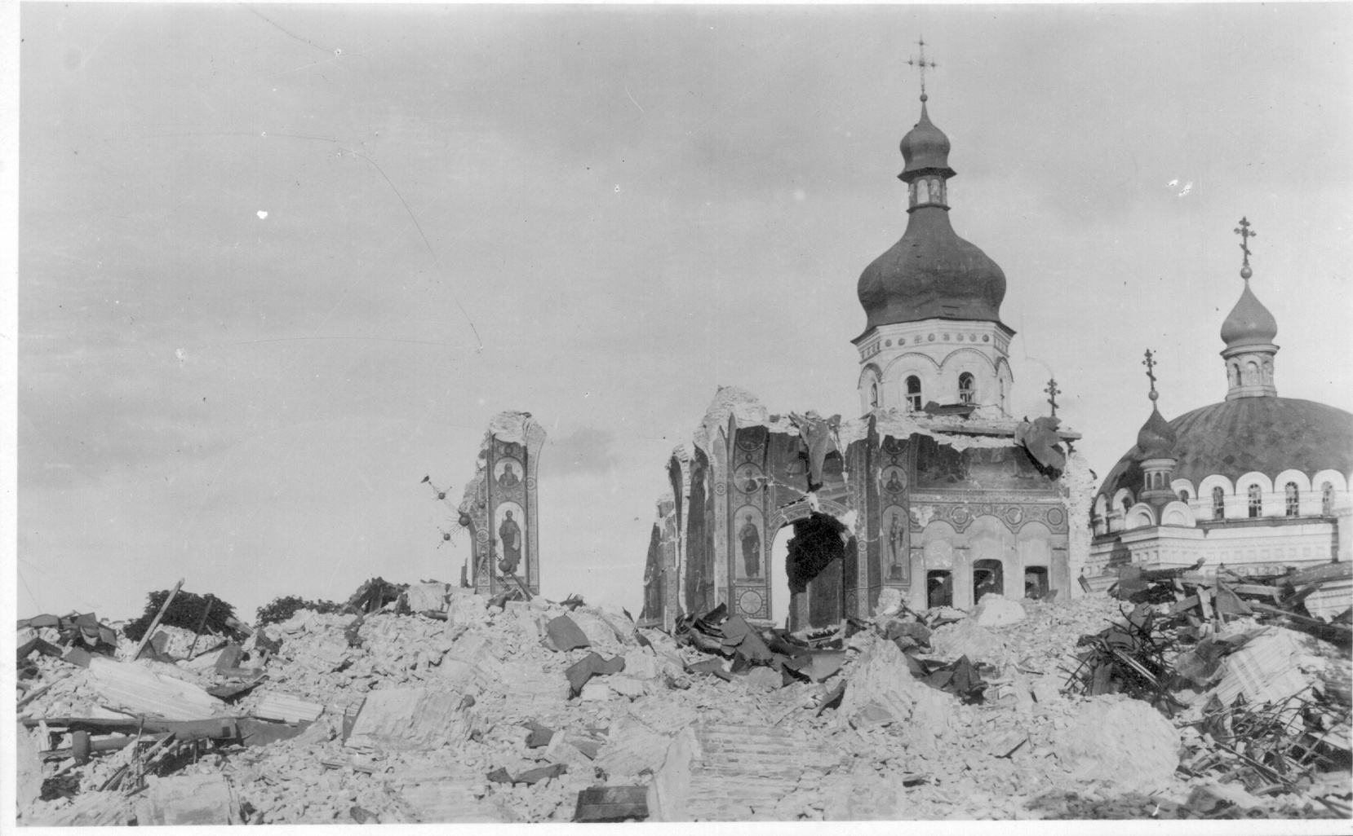
Друга світова війна – найбільший збройний конфлікт
в історії людства
Українськими землями в роки війни фронт прокотився двічі. Тактика спаленої землі була застосована і Червоною армією, і армією Третього Райху. Тут розгорнувся безпрецедентний рух спротиву.
Загальні людські втрати України оцінюються у 8 мільйонів життів. Вигнання нацистів не принесло Україні свободи, а обернулося поверненням комуністичного терору.
Руїни Успенського собору Києво-Печерської лаври. 1942 рік

Slide 14
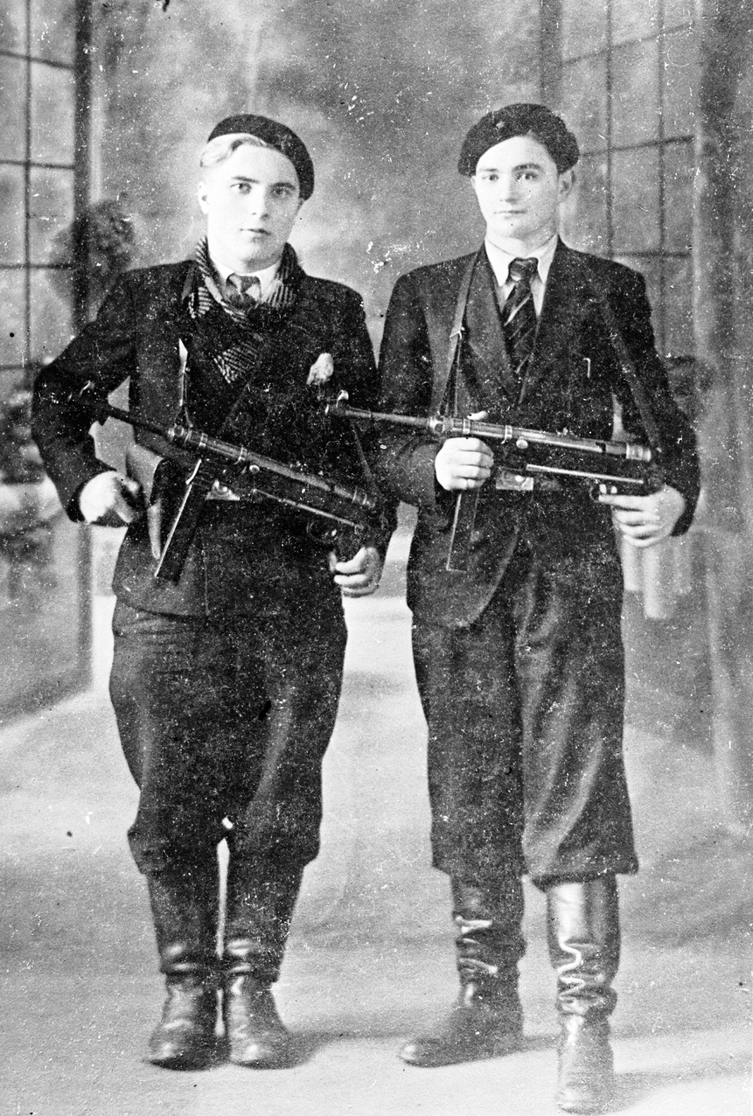
Героїзм і хоробрість українців
в інших арміях світу
Мільйони українців самовіддано боролися з нацизмом у різних регулярних арміях світу. Сотні тисяч – у підпільних і повстанських структурах. У лавах Червоної армії воювали близько 7 мільйонів осіб.
Також українці перебували в складі військових з’єднань Польщі, США, Канади, Франції.
Юрій Бойко та Яким Гарник – українці-партизани у Франції. 1945 рік

Slide 15
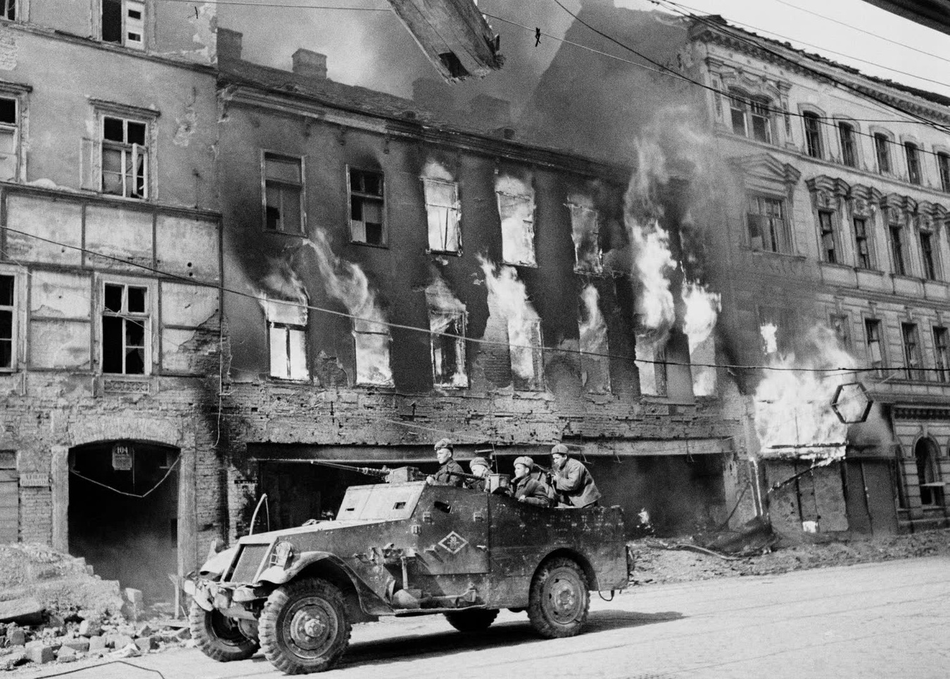
Кінець війни в Європі
Після вигнання нацистів із України Червона армія здійснила наступальні операції в Європі. Зокрема, Віденську й Берлінську. Для штурму столиці Німеччини спрямували 1-й, 2-й Білоруські та 1-й Український фронти.
8 травня 1945 року в передмісті Берліна було підписано Акт про капітуляцію Німеччини.
Радянський БТР 3-го Українського фронту у Відні.
Квітень 1945 року

